Slide 1


Slide 2
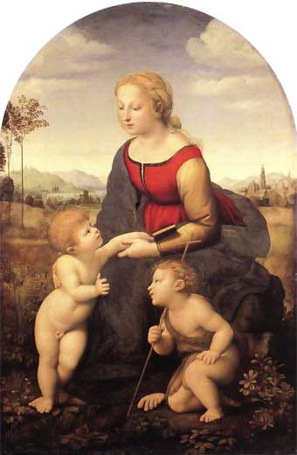
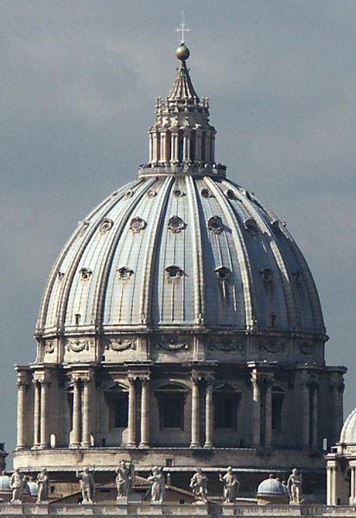
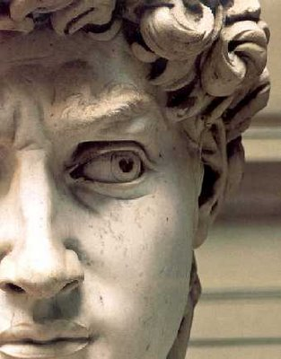
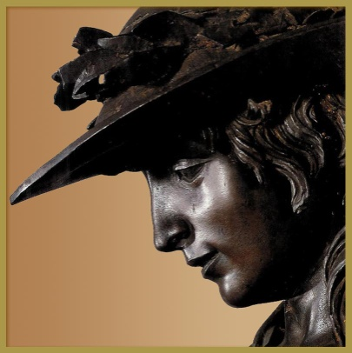
Humanismo y Renacer de las artes clásicas
(Tema 6)
Pintura renacentista
Arquitectura renacentista
Escultura renacentista
Rafael Sanzio
La cúpula de San Pedro del Vaticano diseñada por Miguel Ángel
Miguel Ángel
David
Donatello
David de bronce
Personal Docente de Actividad Formativa III-Apreciación de las Artes Plásticas.

Slide 3
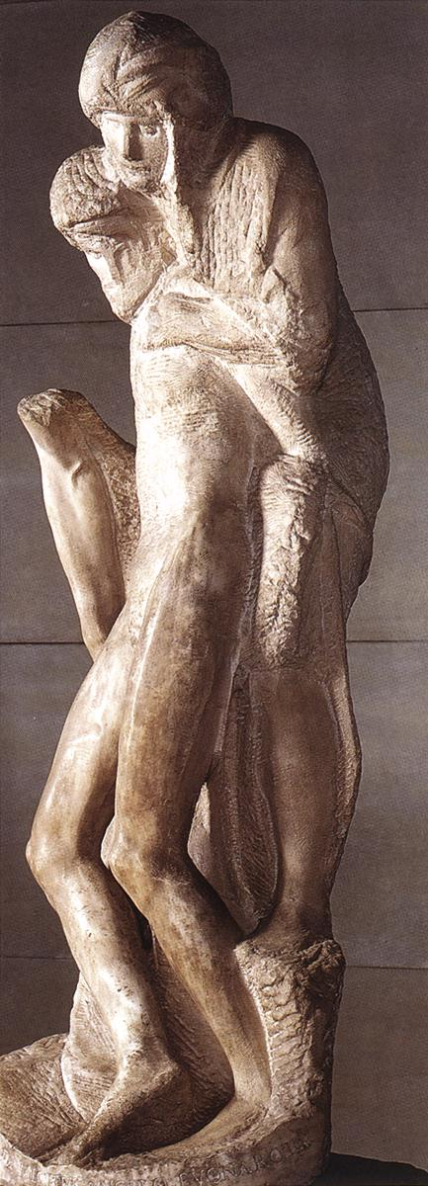
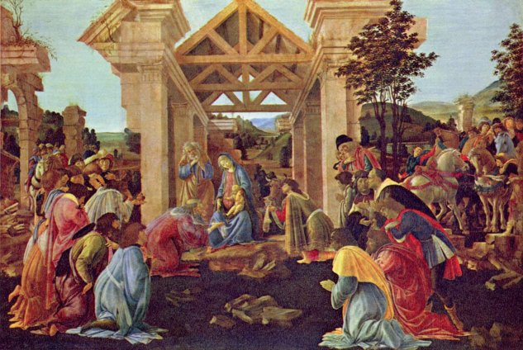
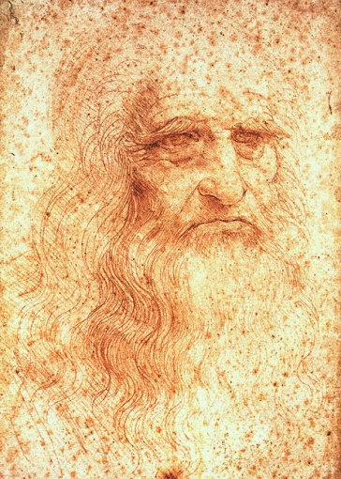
Etapas de la Historia del Renacimiento
(Tema 6)
CINQUECENTO: Siglo XVI
QUATROCIENTO
Siglo XV-1401-1500
Bajo renacimiento o Manierismo(1530-1600)
La adoración de los Reyes Magos (Washington)-Botticelli
Miguel Ángel
Alto renacimiento
(1500-1530)
Retrato Leonardo Da Vinci
Personal Docente de Actividad Formativa III-Apreciación de las Artes Plásticas.

